Slide 1


Slide 2
Nguyên Nhân và Ý tưởng

Slide 3
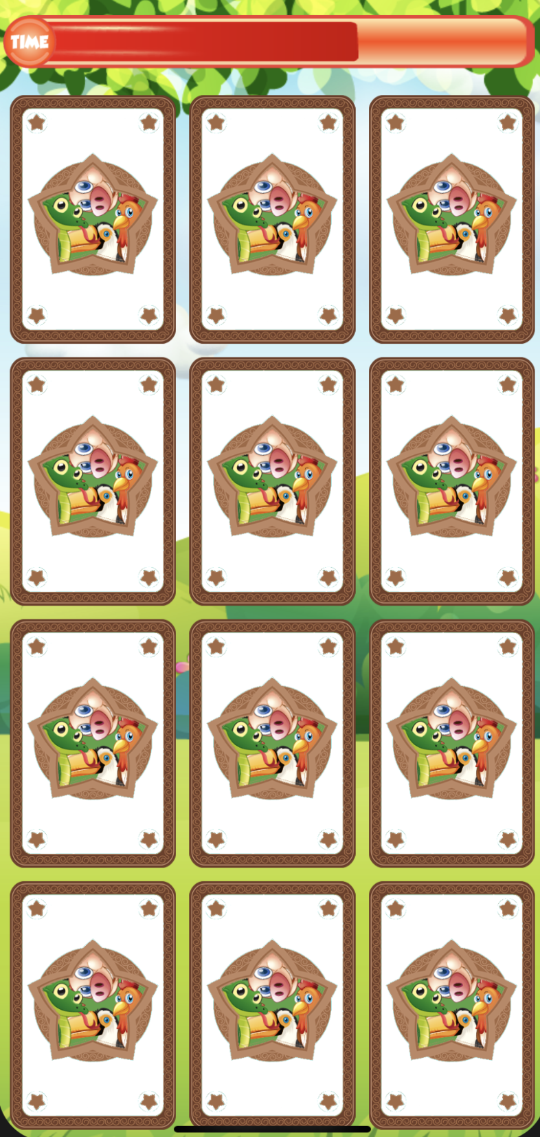
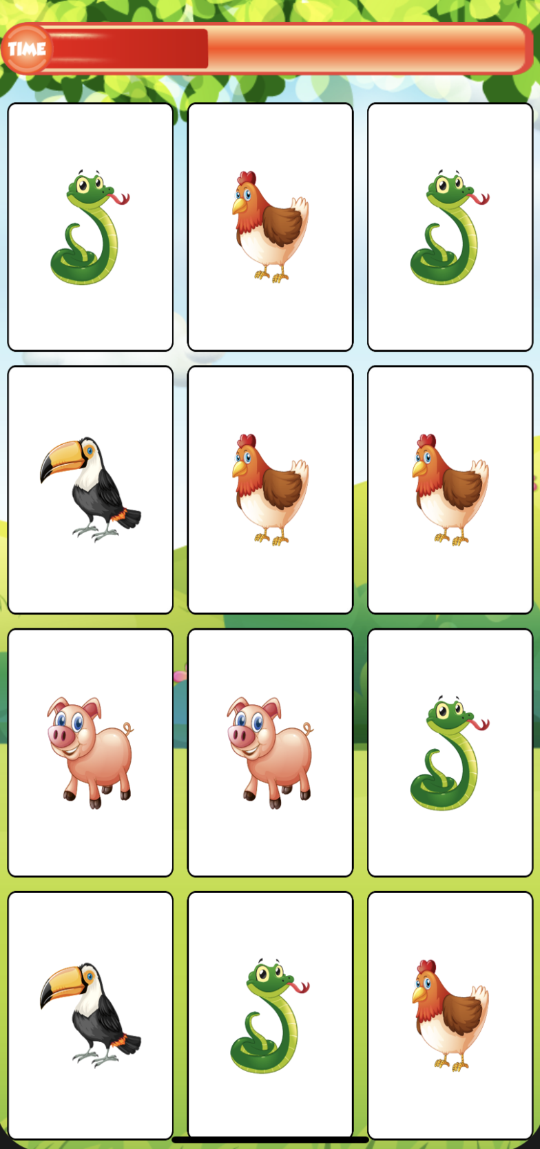




Giao diên cơ bản
Tạo ra các quân bài sao cho tỉ lệ chúng sinh ra tương đương
Click vào từng cặp quân bài nếu chúng giống nhau đúng và biến mất sai thì up lại
Thanh thời gian chạy hết mà chưa hoàn thành game thua

Slide 4
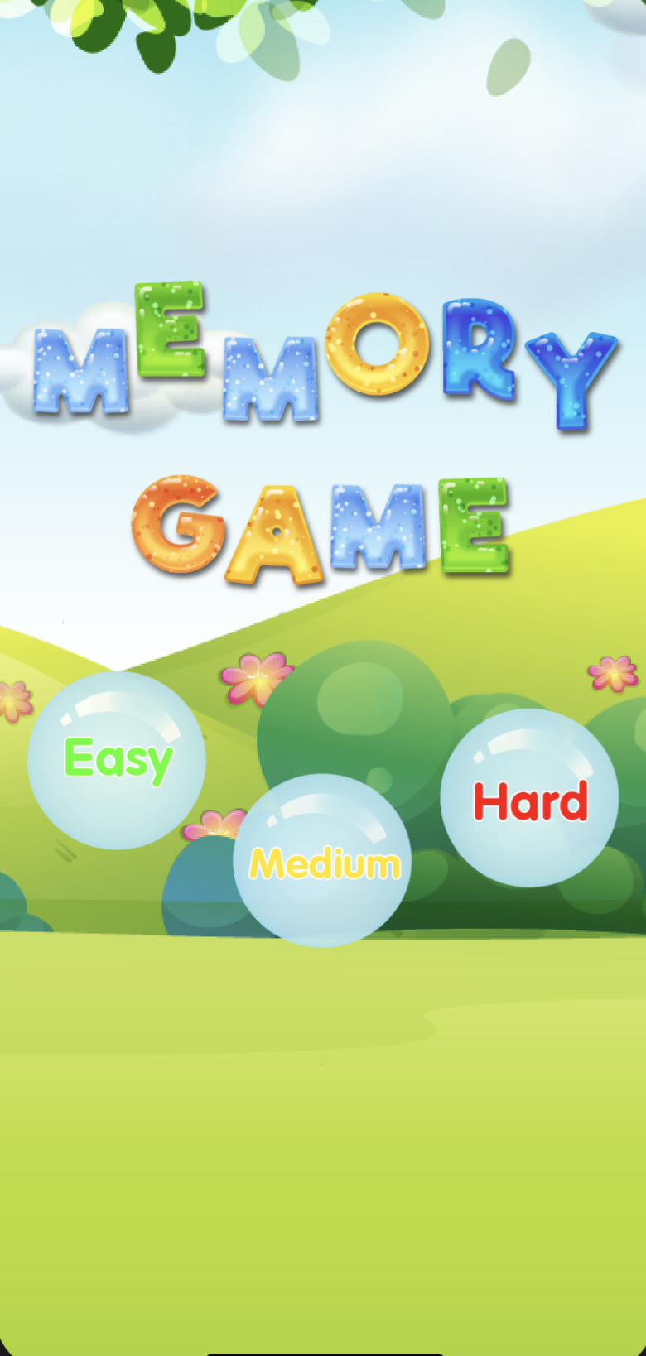
Màn hình home với 3 mức độ
Easy
Medium
Hard
Easy
Hard
Medium

Slide 5
Màn hình GamePlay
Thanh tính thời gian
Thanh tính thời gian
Các thẻ bài
Các thẻ bài

Slide 6
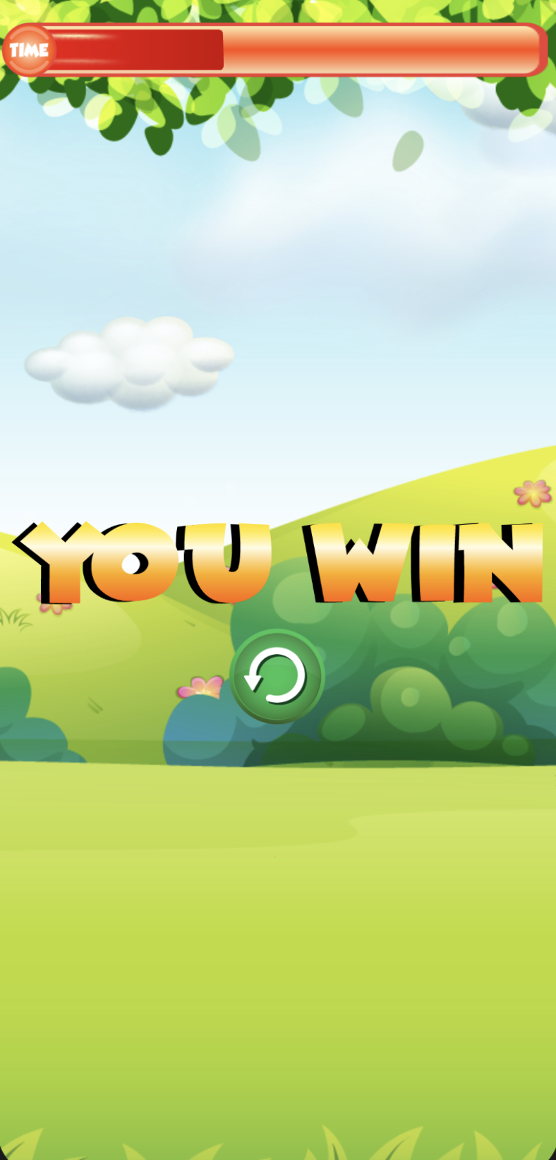
Màn hình kết thúc game
Dòng chữ kèm nhạc thể hiện thắng thua
Nút Replay để quay lại
Nút Replay

Slide 7
Cảm ơn quý vị và các Bạn

Slide 8
Phần demo sản phẩm

Slide 9
Ý kiến đóng góp
Với những hình ảnh ngộ nghĩnh và phát âm chuẩn tiếng anh sẽ giúp trẻ học và nhớ được các từ mới

